Slide 1

Viðhorfskönnun Keilis 2019
Framkvæmdastjóri Keilis, Ólafur Þór Ágústsson

Slide 2
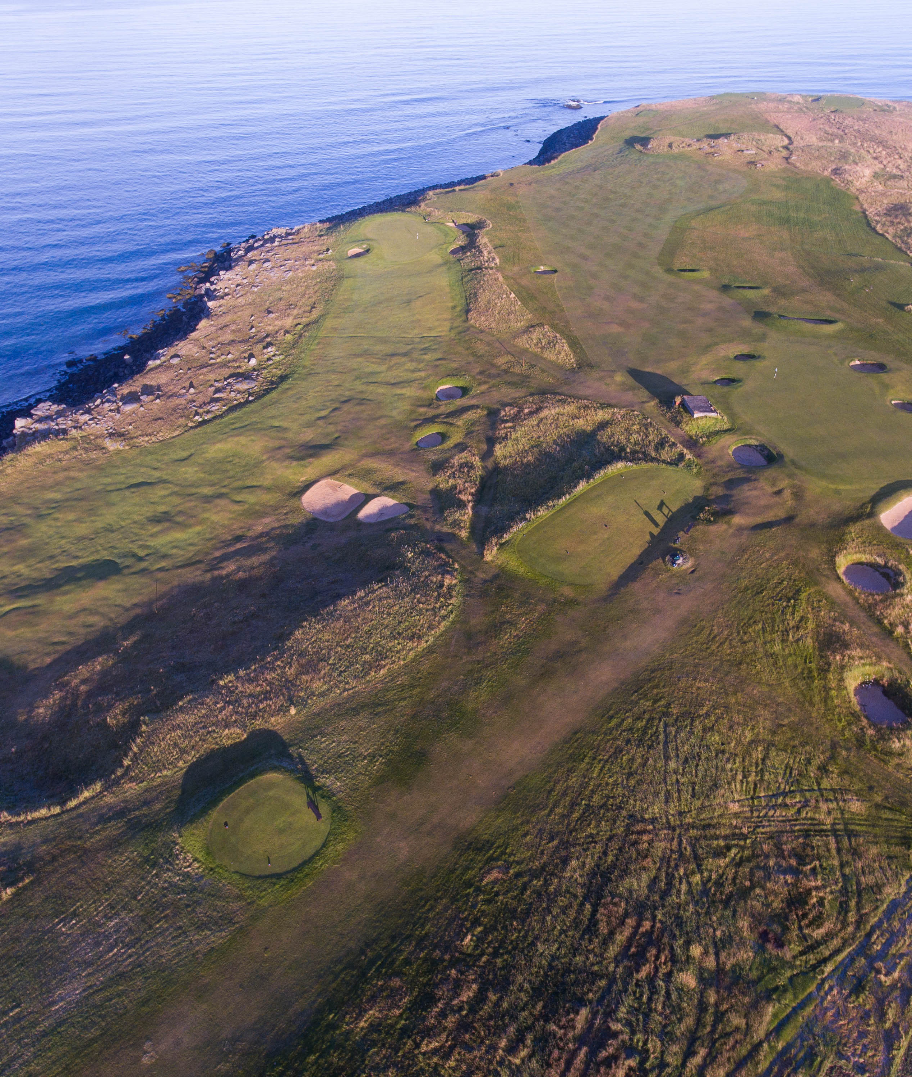
Viðhorfskönnun Keilis 2019
Spurt var um Hraunkot/þjónusta
Tíðni golfleiks á völlum Keilis
Um aðild að félaginu
Forgjöf þátttakenda
Aldur þátttakenda
Ánægja með Íþróttastarf Keilis
Beðið um ábendingar
Nýtt í ár Veitingar og golfbúð
Alls 28 spurningar
Svaratími var að meðaltali 7.28 mín

Slide 3
Viðhorfskönnun Keilis 2019
Kyn
Alls tóku 428 þátt af 1344 félagsmönnum

Slide 4
Viðhorfskönnun Keilis 2019
Aldur
Forgjöf

Slide 5
Viðhorfskönnun Keilis 2019
Vinsamlegast legðu mat á eftirfarandi þætti í þjónustu GK. Gefðu hverjum þætti einkunn á bilinu 1 til 5, þar sem 1 er lægsta einkunn og 5 er hæsta einkunn.

Slide 6
Viðhorfskönnun Keilis 2019
Vinsamlegast gefðu eftirfarandi atriðum á HVALEYRARVELLINUM einkunn, þar sem 1 er lægsta einkunn og 5 er hæsta einkunn.

Slide 7
Viðhorfskönnun Keilis 2019
Ef þú tekur allt með í reikninginn - hvor hluti Hvaleyrarvallarins, Hraunið (9 holur) eða Hvaleyrin (9 holur) finnst þér skemmtilegri golfvöllur?
Skoðum breytinguna á milli ára
2014
2017
2018
2019

Slide 8
Viðhorfskönnun Keilis 2019
Vinsamlegast gefðu eftirfarandi atriðum á SVEINSKOTSVELLINUM einkunn, þar sem 1 er lægsta einkunn og 5 er hæsta einkunn.

Slide 9
Viðhorfskönnun Keilis 2019
Þykir þér erlendir kylfingar hafa tekið of mikið af rástímum í fyrra?
Í Hraunkoti eru tveir golfherma af bestu gerð. Golfhermarnir eru leigðir út í klukkutíma í senn og er verðskráin tvískipt. Frá klukkan 12:00-15:00 virka daga 3500 kr.- klst. / Eftir klukkan 15:00 og um helgar 4500 kr.- klst.Einnig eru í boði afsláttarkjör fyrir þá sem kaupa klippikort. Það tekur fjóra kylfinga u.þ.b. þrjá klukkutíma að leika 18 holur í golfhermunum.Þá er spurt, hyggst þú nota golfhermana í Hraunkoti í vetur?

Slide 10
Viðhorfskönnun Keilis 2019
Leggðu mat á eftirfarandi þætti hjá Veitingasölunni þar sem 1 er lægsta einkunn og 5 er hæsta einkunn.

Slide 11
Viðhorfskönnun Keilis 2019
Leggðu mat á eftirfarandi þætti hjá Golfversluninni þar sem 1 er lægsta einkunn og 5 er hæsta einkunn.

Slide 12
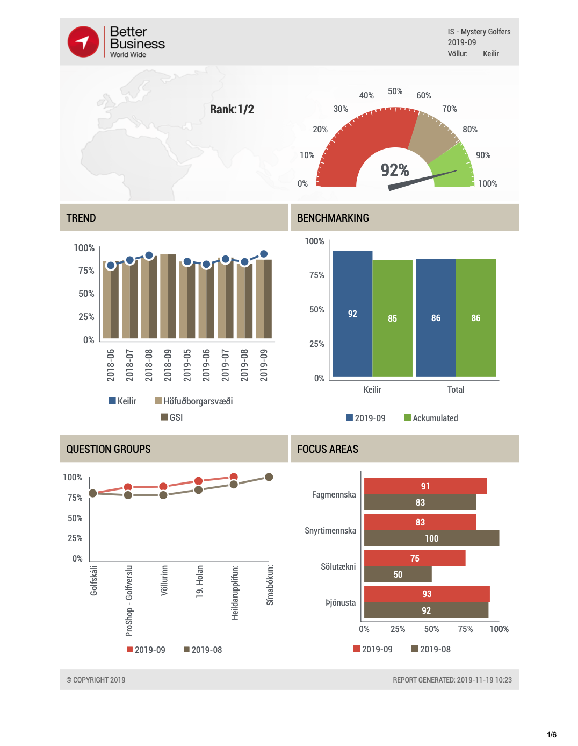
Mystery golfers 2019
Þátttakendur voru beðnir að gefa vellinum einkun 1-5, allir þátttakendur nema einn gaf vellinum 5.

Slide 13
Viðhorfskönnun Keilis 2019
Takk fyrir að taka þátt!

